Slide 1
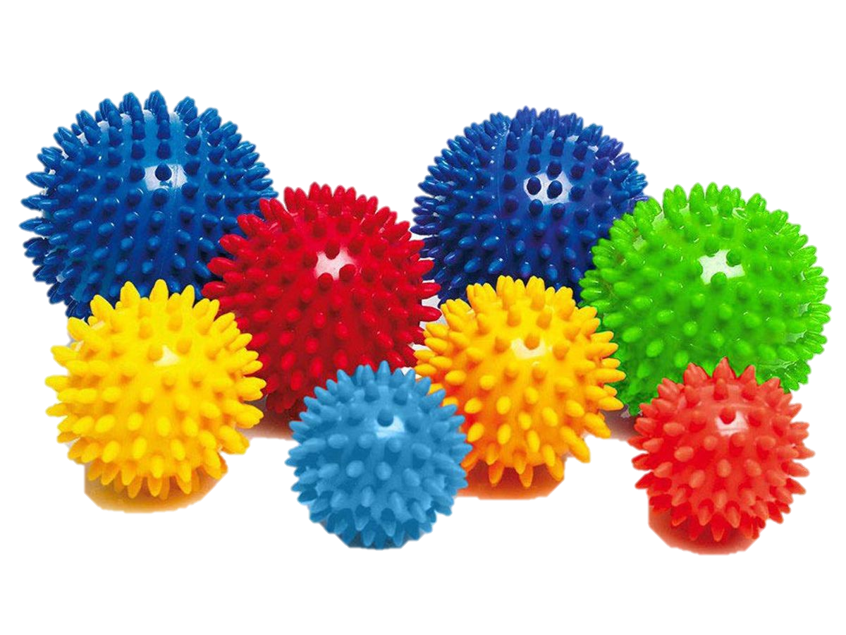
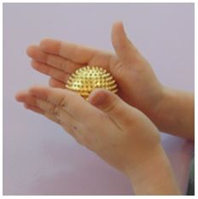
Картотека игр с массажными мячиками
для детей раннего возраста
Автор: Шушакова София Романовна
Организация: МБДОУ ДС №47 Успех
Населенный пункт: г. Нижневартовск

Slide 2
Для чего нужны игры с массажным мячиком для детей?
Ребристая игольчатая поверхность мяча воздействует на нервные окончания, улучшает приток крови и активизирует кровообращение. Массажный мячик ускоряет капиллярный кровоток, уменьшает венозный застой и повышает кожно-мышечный тонус.
Регулярные занятия с массажными мячами оказывают благотворное влияние на организм в целом, улучшают питание тканей, способствуют восстановлению мышечных функций, уменьшают болезненные ощущения, повышают упругость кожи.
Благодаря пальчиковым играм развиваются творческие способности, скорость реакции, дети лучше усваивают такие понятия, как «выше», «ниже», «лево», «право», разучивают счет, да и просто улучшается настроение.

Slide 3
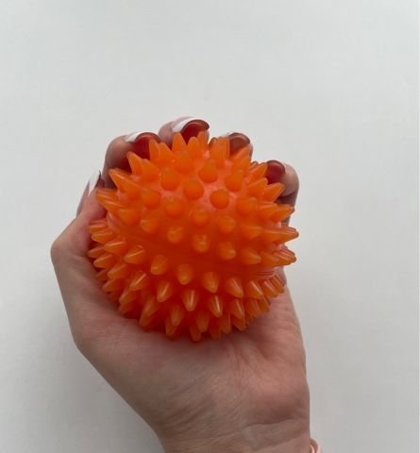
Игра №1 «Мячик»
«Мячик сильно я сжимаю
И ладошку поменяю.»
(сжимать мячик правой рукой, затем левой)

Slide 4
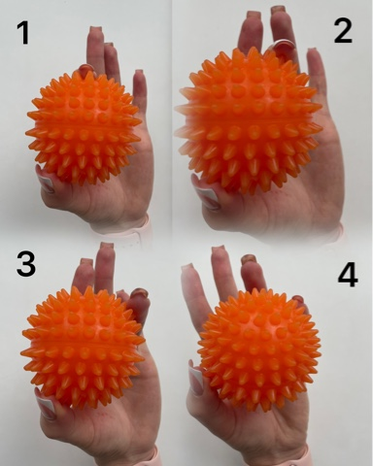
Игра №2 «Мой любимый мяч»
«Здравствуй, мой любимый мячик!»
Скажет утром каждый пальчик.
(удержать мячик указательным и большим пальцем, затем средним и большим; безымянным и большим; мизинцем и большим пальцем)
Крепко мячик обнимает,
Никуда не выпускает
(крепко сжать мяч указательным и большим пальцем)
Только брату отдает:
Брат у брата мяч берет»
(передать мяч, удерживаемый большим и указательным пальцами, в соответствующие пальцы левой руки)

Slide 5
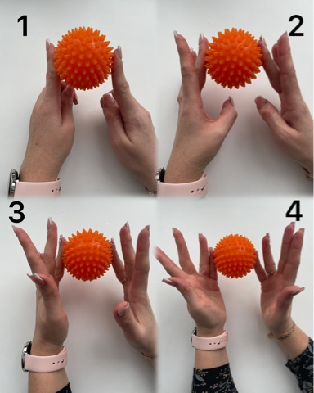
Игра №3 «Козлята»
«Два козленка мяч бодали
И другим козлятам дали.»
(удерживать указательными пальцами правой и левой руки мяч, затем средними пальцами и т.д.)

Slide 6
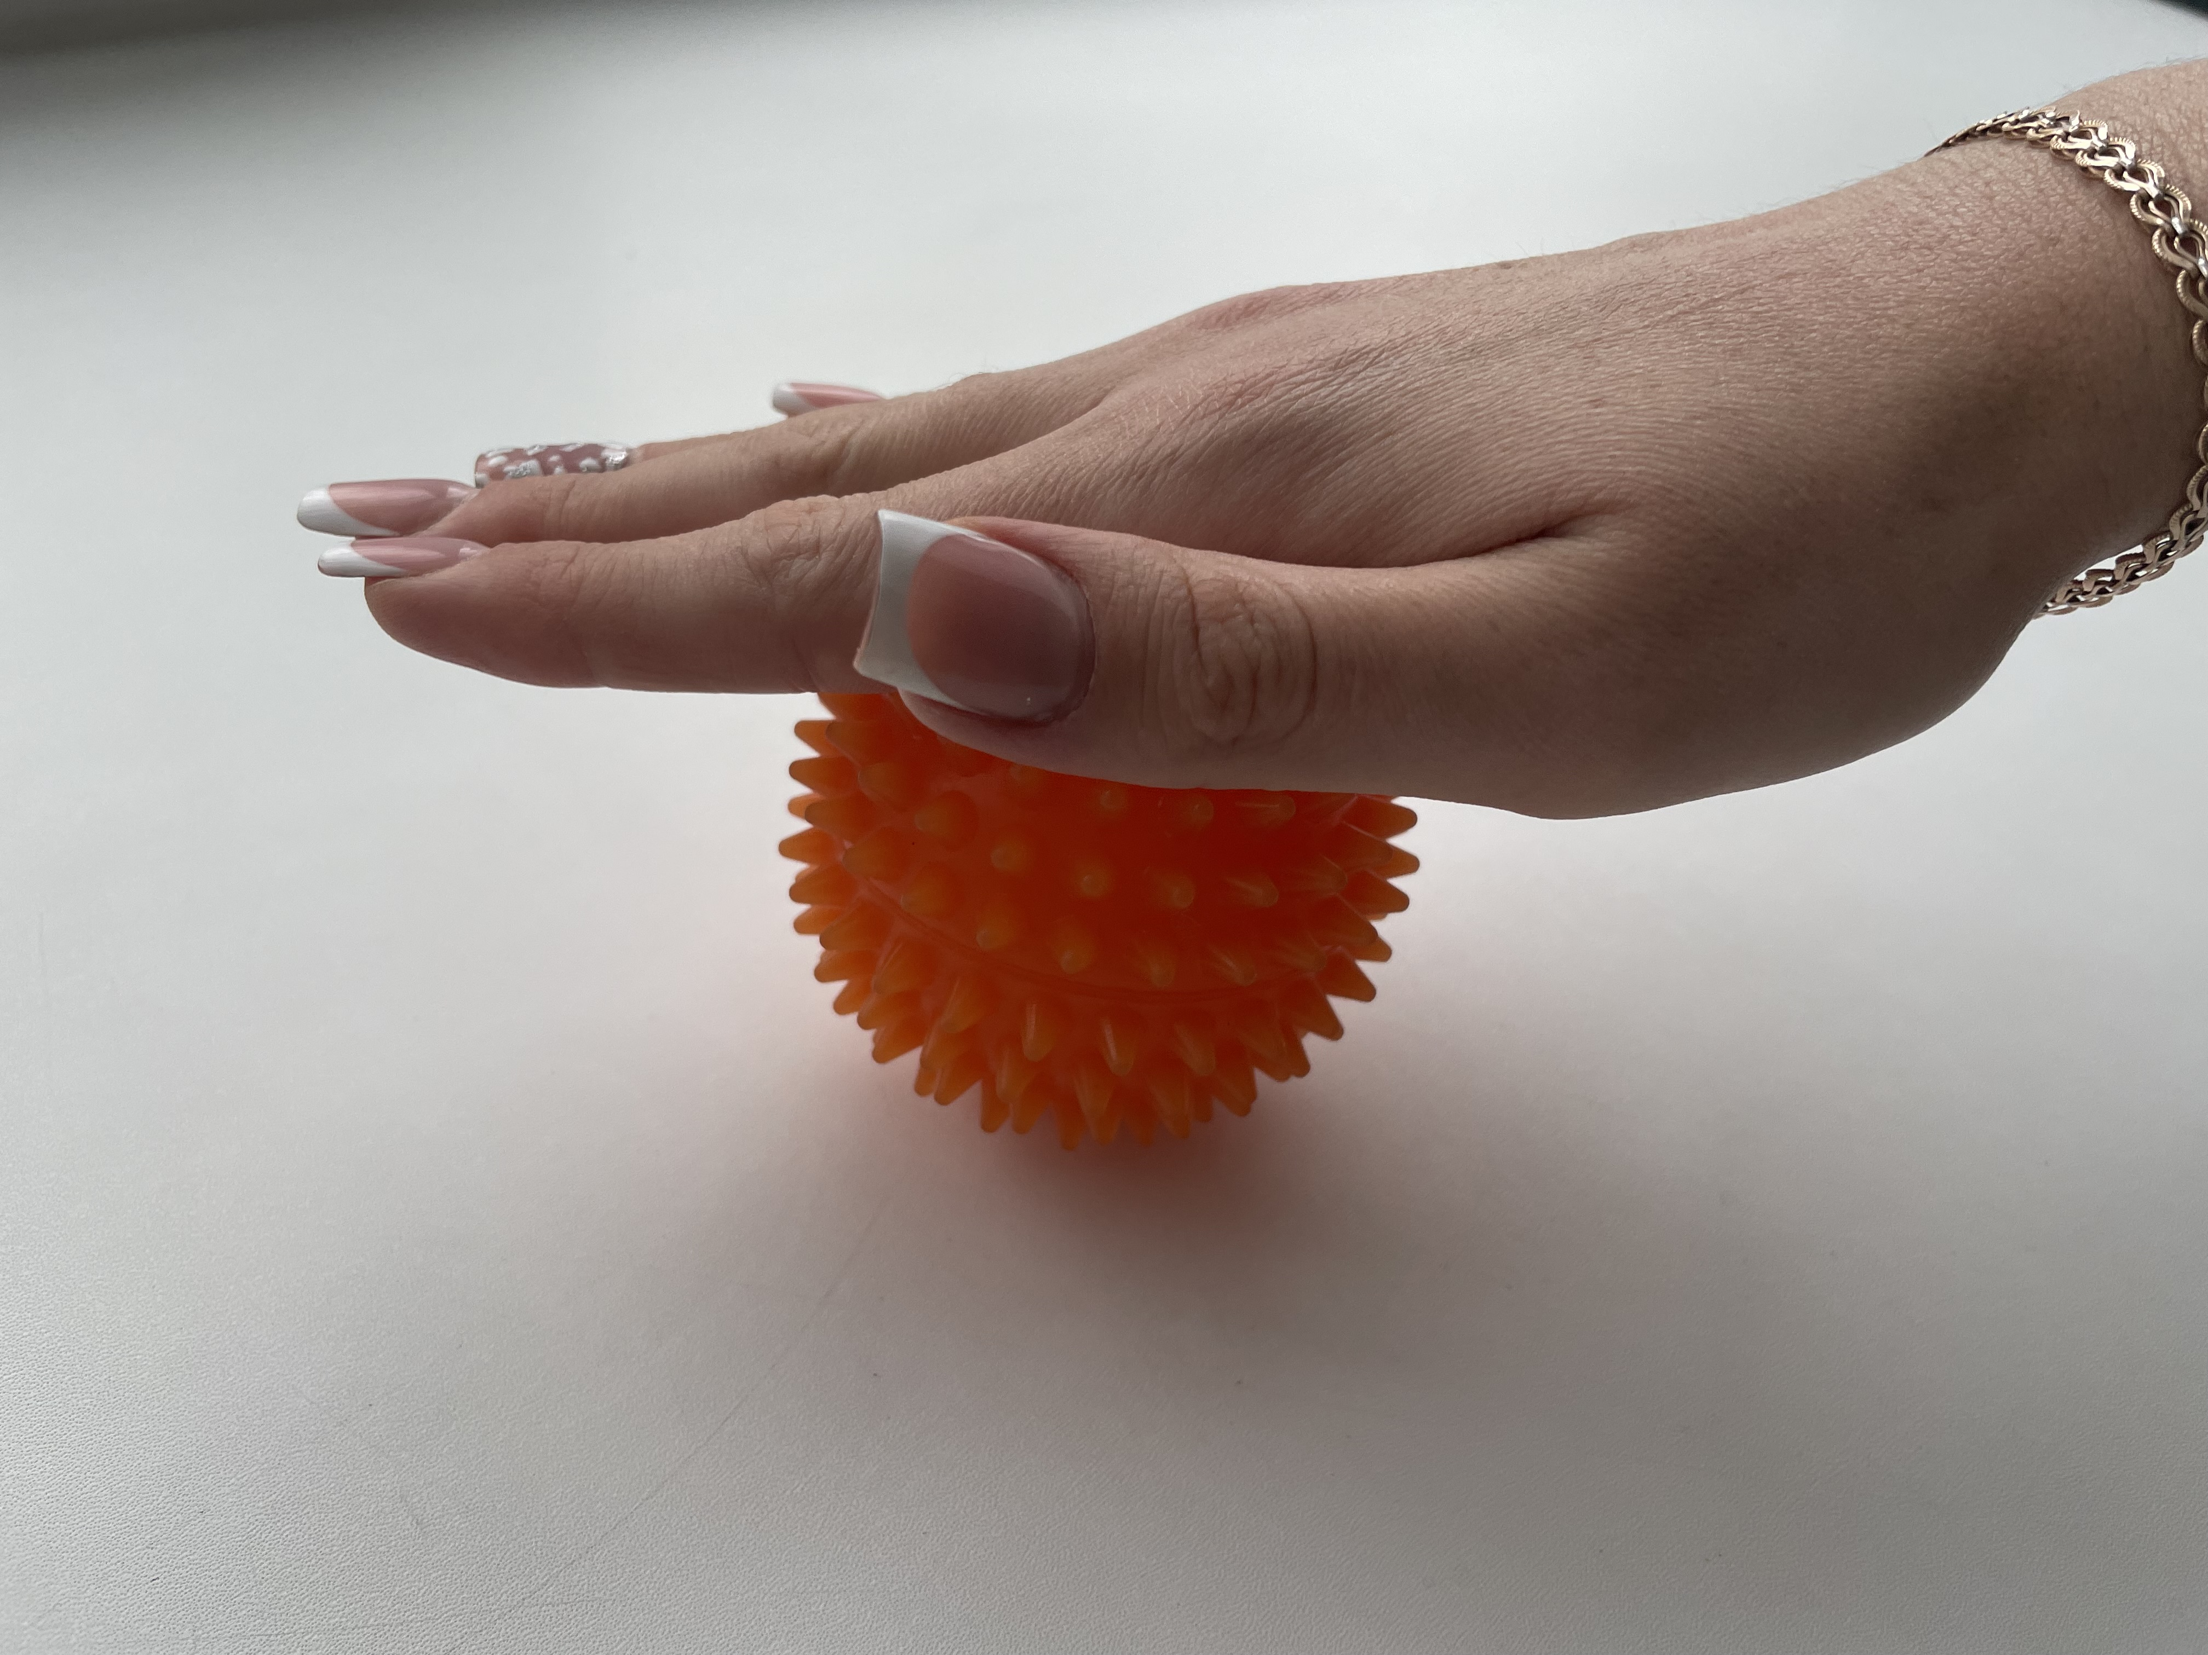
Игра №4 «По столу круги катаю»
«По столу круги катаю,
Из-под рук не выпускаю.
Взад-вперед его качу;
Вправо-влево - как хочу.»
(катать мяч ладошкой правой руки по столу вправо - влево, назад - вперед)

Slide 7
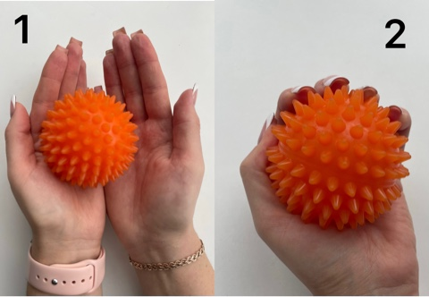
Игра №5 «Мячик мой»
«Мячик мой не отдыхает
Между рук он все гуляет.»
(перекатывать мяч с правой ладони в левую, с каждым перекатом сжимать мяч)

Slide 8
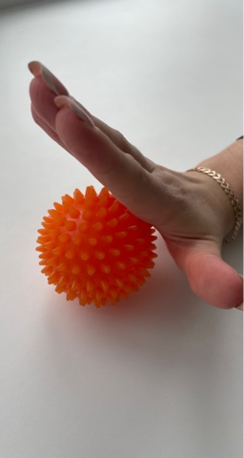
Игра №6 «Футбол»
«Поиграю я в футбол
И забью в ладошку гол.»
(ладошками отбивать мяч)

Slide 9
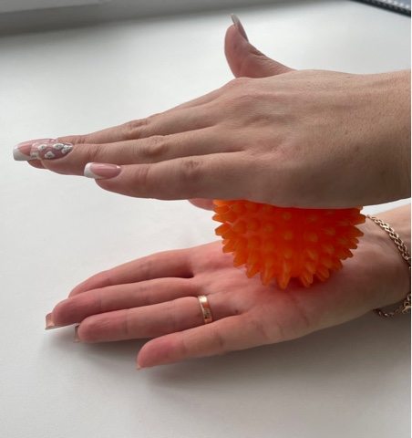
Игра №7 «Я катаю мяч»
«Сверху левой, снизу правой
Я его катаю - браво.
(левой ладошкой катать мяч по правой ладони)
Поверну, а ты проверь
Сверху правая теперь.»

Slide 10
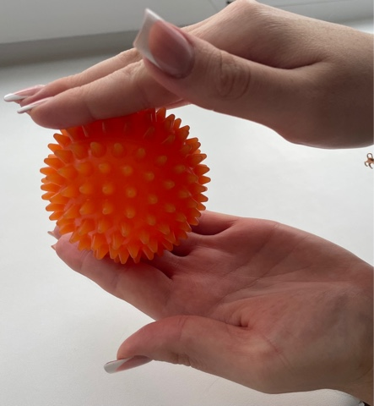
Игра №8 «Быстрый мяч»
«Тише, мяч, не торопись,
Ты по ручкам прокатись,
Ты по ножкам прокатись,
И обратно возрастись.»
(движения соответствуют тексту)

Slide 11
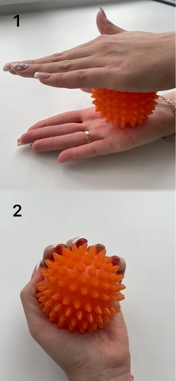
Игра №9 «Я мячом круги катаю»
«Я мячом круги катаю,
Взад - вперед его гоняю.
Им поглажу я ладошку,
А потом сожму немножко.
Каждым пальцем мяч прижму
И другой рукой начну.»
(движения соответствуют тексту)

Slide 12
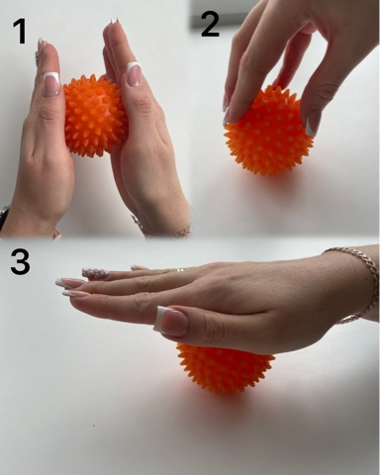
Игра №10 «Мячик - ежик»
«Мячик - ежик мы возьмем,
Покатаем и потрем. (катаем между ладошек)
Вверх подбросим и поймаем,
И иголки посчитаем.
(пальцами одной руки нажимаем на мяч)
Пустим ежика на стол (кладем мячик на стол)
Ручкой ежика прижмем (ладонью прижимаем мячик)
И немножко покатаем (ладонью катаем мячик)
Потом ручку поменяем и еще немного покатаем»

Slide 13
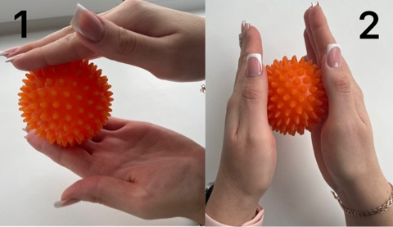
Игра №11 «Колючий ежик»
«Мы возьмем в ладоши «Ежик»,
И потом его слегка
(в одной руке держим мячик, другой проводим по нему)
Разглядим его иголки
(меняем руку, делаем тоже самое)
Помассируем бока.»
(катаем между ладоней)

Slide 14
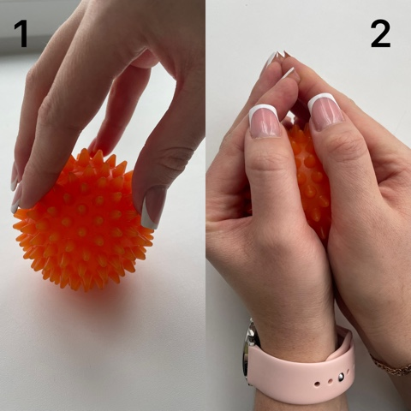
Игра №12 «Ежик я в руках кручу»
«Ежик» я кручу верчу,
(пальчиками крутим мячик)
Поиграть я с ним хочу.
Домик сделаю в ладошках
(прячем мячик в ладошках)
Не достанет его кошка.»
(прижимаем ладошки к себе)

Slide 15
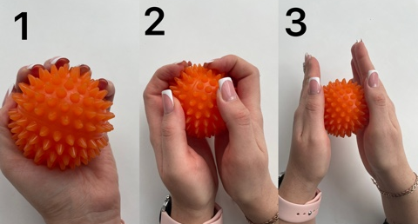
Игра №13 «Месим тесто»
«Месим, месим тесто
(сжимаем мяч в одной руке)
Есть в печке место
(перекладываем и сжимаем мяч другой рукой)
Я для милой мамочки
(сжимаем мяч двумя руками несколько раз)
Испеку два пряничка.»
(катаем мяч между ладонями)

Slide 16
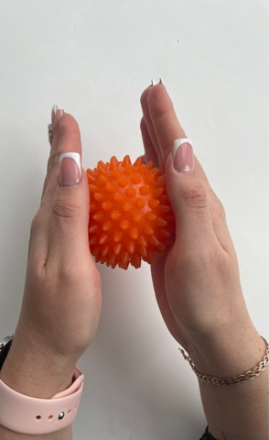
Игра №14 «Орех»
«Я катаю свой орех.
По ладоням снизу вверх.
А потом обратно,
Чтоб стало мне приятно.
Я катаю свой орех,
Чтоб стал круглее всех.»
(движения соответствуют тексту)

Slide 17
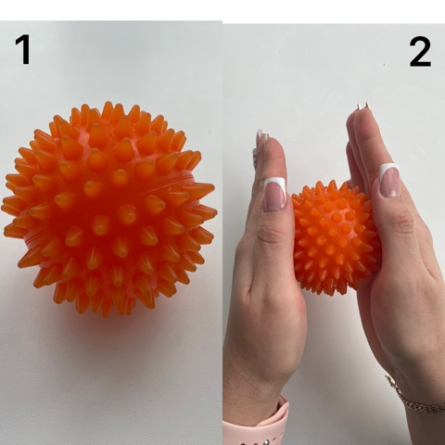
Игра №15 «Непростой мячик»
Этот мячик не простой,
Весь колючий, вот такой!
Меж ладошками кладем,
Им ладошки разотрем.
Вверх, вниз его катаем,
Свои ручки развиваем.
(движения соответствуют тексту)

